Slide 1
Vymezení intravilánu
Petr Šilhák

Slide 2
Intravilán x zastavěné území
Do zastavěného území se zahrnují pozemky v intravilánu, s výjimkou vinic, chmelnic, pozemků zemědělské půdy určených pro zajišťování speciální zemědělské výroby (zahradnictví) nebo pozemků přiléhajících k hranici intravilánu navrácených do orné půdy nebo do lesních pozemků, a dále pozemky vně intravilánu, a to
  zastavěné stavební pozemky,
  stavební proluky,
  pozemní komunikace nebo jejich části, ze kterých jsou vjezdy na ostatní pozemky zastavěného území,
  ostatní veřejná prostranství,
  další pozemky, které jsou obklopeny ostatními pozemky zastavěného území,
  s výjimkou pozemků vinic, chmelnic a zahradnictví.
https://cs.wikipedia.org/wiki/Intravil%C3%A1n

Slide 3
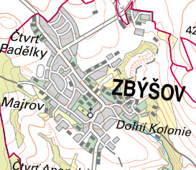
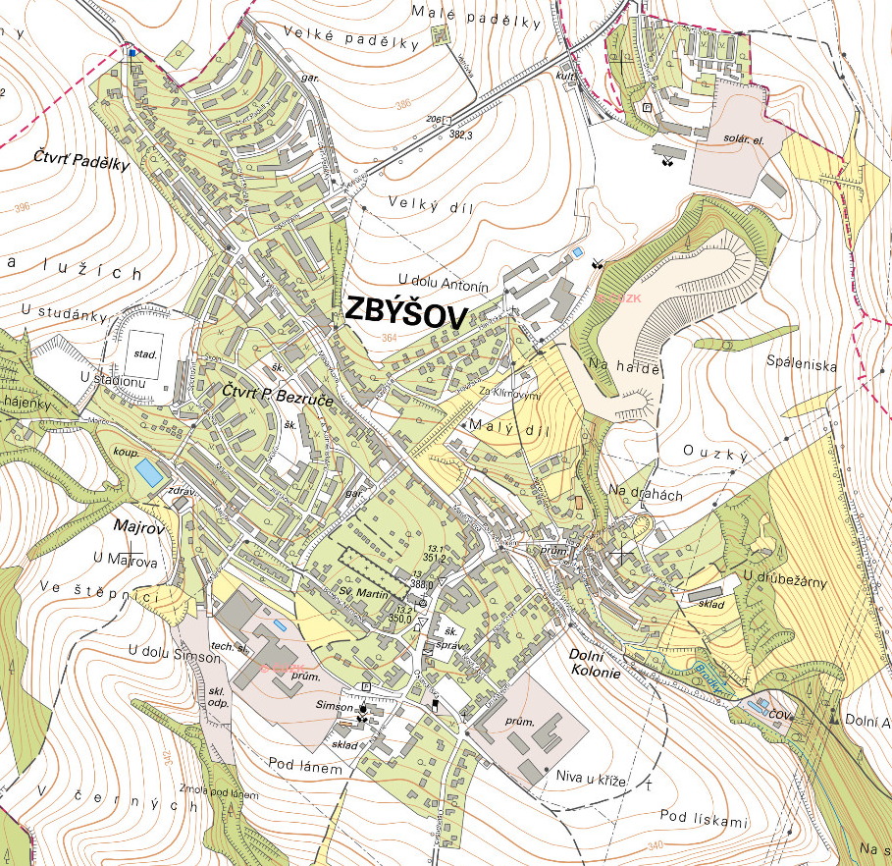
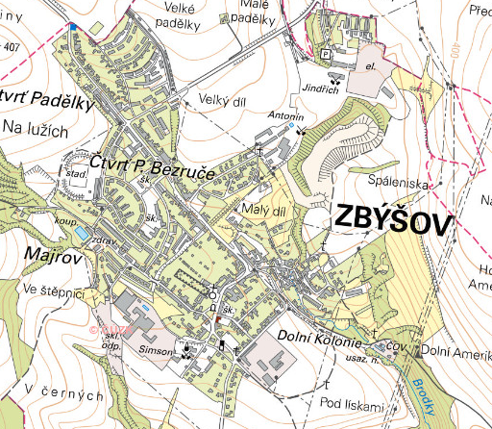
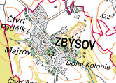

Základní mapy
ZM50
ZM100
ZM10
ZM25
ZM200

Slide 4
3. úkol
Každá skupina (přibrat Honzu Bořila) zkusí vymezit intravilán jedním z nabízených způsobů:
  Za pomoci plošných prvků v DATA10 (nutné vyřešit velké zahrady)
  Za pomoci funkcí ArcGIS nebo QGIS (případně jiný software)
  Za pomoci sítě komunikací
  Za pomoci budov v kombinaci s jinými prvky pokud to bude dávat smysl
Problémy a výsledky mezi sebou (napříč skupinama) diskutujte
https://teams.microsoft.com/l/channel/19%3aGVq0jfPkH90XLHMVHbGPNwqutDpsUSsEUeNssbEmEOc1%40thread.tacv2/General?groupId=0e1877af-a2a7-4da7-8bdc-6129aced9fb1&tenantId=11904f23-f0db-4cdc-96f7-390bd55fcee8

Slide 5
Výsledek
Výsledné vymezení intravilánu (data i vizualizace).
Popis, kde popíšete problémy a nedostatky vašeho řešení.
Srovnání s výsledky ostatních.

